Slide 1
6.1 数据库连接技术（ODBC）

Slide 2
【本节的主要内容】
了解数据库编程的内容
了解ODBC的技术背景
掌握数据库ODBC的层次架构
理解应用程序使用ODBC访问数据库的步骤
掌握ODBC数据源的配置方法

Slide 3
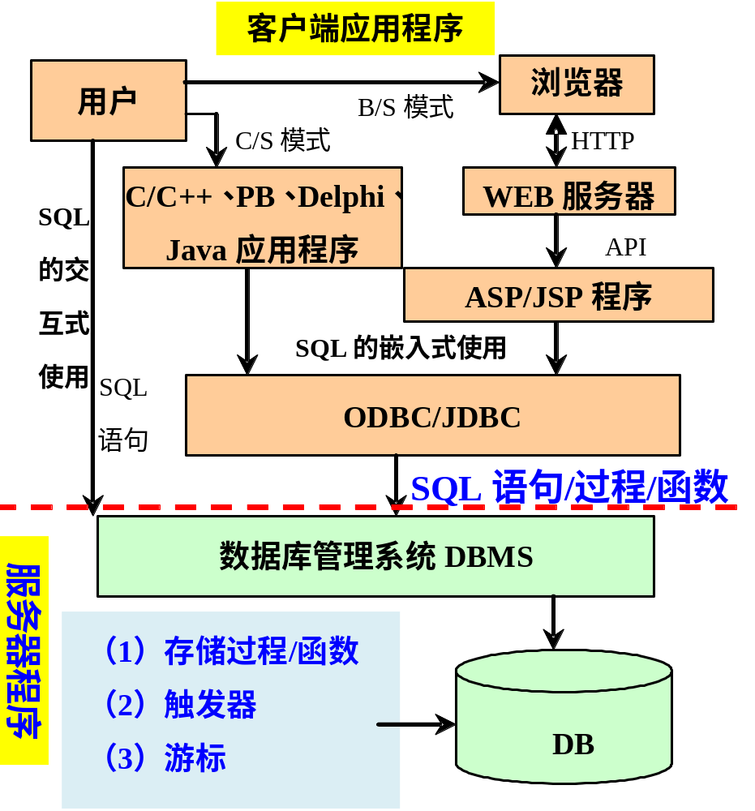
一、数据库编程简介
（1）客户端应用编程
（2）数据库服务器端编程
（3）编程结合ODBC/JDBC

Slide 4
二、ODBC的技术背景
在传统应用开发，应用系统通常选用特定的DBMS管理系统；
网络环境下，应用系统通常需要对多种数据库的实现互连和资源共享；
如果从一种DBMS改变到另一种DBMS，就意味着要重写应用程序；
而在同一应用系统中，编制多种能在不同的DBMS上运行的应用程序，显然不是可取的方法。

Slide 5
二、ODBC的技术背景（续）
Microsoft推出了开放式数据库互连（Open DataBase Connectivity，简写为ODBC）技术。
ODBC实现了应用程序对多种不同DBMS的数据库的访问，实现了数据库连接方式的变革。

Slide 6
二、ODBC的技术背景（续）
ODBC定义了一套基于SQL的、公共的、与数据库无关的API（应用程序设计接口）；
使每个应用程序利用相同的源代码就可访问不同的数据库系统，存取多个数据库中的数据；
从而使得应用程序与数据库管理系统（DBMS）之间在逻辑上的独立性，使应用程序具有数据库无关性。

Slide 7
三、ODBC的层次结构
请求与数据源的连接和会话
向数据源发送SQL请求
对SQL请求的结果定义存储区和数据格式
请求结果
处理错误
如果需要，把结果返回给用户
对事务进行控制，请求执行或回退操作
终止对数据源的连接
客户端数据库应用程序
由应用数据库设计人员提供
ODBC应用程序接口
由操作系统提供
ODBC驱动程序管理器
…
驱动程序1
驱动程序2
驱动程序n
…
由各数据库厂商提供
数据源1
数据源2
数据源n
…
Oracle DBMS
PostgreSQL DBMS
SQL Server DBMS
Oracle DB
PostgreSQL DB
SQL Server DB

Slide 8
三、ODBC的层次结构(续)
客户端数据库应用程序
由应用数据库设计人员提供
ODBC应用程序接口
ODBC应用程序接口：
是一种使用ODBC技术实现应用程序与数据库互连的标准接口。
由操作系统提供
ODBC驱动程序管理器
…
驱动程序1
驱动程序2
驱动程序n
…
由各数据库厂商提供
数据源1
数据源2
数据源n
…
Oracle DBMS
PostgreSQL DBMS
SQL Server DBMS
Oracle DB
PostgreSQL DB
SQL Server DB

Slide 9
三、ODBC的层次结构(续)
客户端数据库应用程序
由应用数据库设计人员提供
ODBC应用程序接口
由操作系统提供
ODBC驱动程序管理器
ODBC驱动程序管理器：
用于管理系统中的各种驱动程序。
…
驱动程序1
驱动程序2
驱动程序n
…
由各数据库厂商提供
数据源1
数据源2
数据源n
…
Oracle DBMS
PostgreSQL DBMS
SQL Server DBMS
Oracle DB
PostgreSQL DB
SQL Server DB

Slide 10
三、ODBC的层次结构(续)
驱动程序是一个用于支持ODBC函数调用的模块，通常是一个动态链接库DLL。
不同RDBMS的驱动程序是不同的。每种数据库都要向ODBC驱动程序管理器注册它自己的驱动程序。
建立与数据源的连接
向数据源提交请求
在应用程序需求时，转换数据格式
返回结果给应用程序
将运行错误格式化为标准代码返回
需要时可声明和处理游标。
客户端数据库应用程序
由应用数据库设计人员提供
ODBC应用程序接口
由操作系统提供
ODBC驱动程序管理器
…
驱动程序1
驱动程序2
驱动程序n
…
由各数据库厂商提供
数据源1
数据源2
数据源n
…
Oracle DBMS
PostgreSQL DBMS
SQL Server DBMS
Oracle DB
PostgreSQL DB
SQL Server DB

Slide 11
三、ODBC的层次结构(续)
数据源是驱动程序与数据库系统连接的桥梁。
它不是数据库系统，而是用于表达ODBC驱动程序与DBMS特殊连接的命名。
在连接中，用数据源名来代表用户名、服务器名、连接的数据库名等；
可以将数据源名看成是与一个具体数据库建立的连接；
创建数据源最简单的方法是使用Windows的ODBC驱动程序管理器
客户端数据库应用程序
由应用数据库设计人员提供
ODBC应用程序接口
由操作系统提供
ODBC驱动程序管理器
…
驱动程序1
驱动程序2
驱动程序n
…
由各数据库厂商提供
数据源1
数据源2
数据源n
…
Oracle DBMS
PostgreSQL DBMS
SQL Server DBMS
Oracle DB
PostgreSQL DB
SQL Server DB

Slide 12
三、ODBC的层次结构(续)
客户端数据库应用程序
由应用数据库设计人员提供
ODBC应用程序接口
由操作系统提供
ODBC驱动程序管理器
是用户向各数据库厂商购买的管理数据库的管理软件；
是管理数据库的系统软件；
用户可以执行SQL语句；
创建数据库、表、视图等；
对数据库进行权限管理。
…
驱动程序1
驱动程序2
驱动程序n
…
由各数据库厂商提供
数据源1
数据源2
数据源n
…
Oracle DBMS
PostgreSQL DBMS
SQL Server DBMS
Oracle DB
PostgreSQL DB
SQL Server DB

Slide 13
三、ODBC的层次结构(续)
客户端数据库应用程序
由应用数据库设计人员提供
ODBC应用程序接口
由操作系统提供
ODBC驱动程序管理器
…
驱动程序1
驱动程序2
驱动程序n
…
由各数据库厂商提供
数据源1
数据源2
数据源n
…
用户创建的数据库；
用于存储用户数据、对象。
Oracle DBMS
PostgreSQL DBMS
SQL Server DBMS
Oracle DB
PostgreSQL DB
SQL Server DB

Slide 14
四、应用程序使用ODBC访问数据库的步骤
首先必须用ODBC管理器注册一个数据源；
管理器根据数据源提供的数据库位置、数据库类型及ODBC驱动程序等信息，建立起ODBC与具体数据库的联系；
应用程序只需将数据源名提供给ODBC，ODBC就能建立起与相应数据库的连接；
这样，应用程序就可以通过驱动程序管理器与数据库交换信息；
驱动程序管理器负责将应用程序对ODBC API的调用传递给正确的驱动程序；
驱动程序在执行完相应的SQL操作后，将结果通过驱动程序管理器返回给应用程序

Slide 15
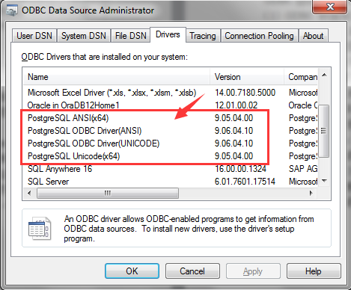
五、使用ODBC管理器配置数据源
首先必须在数据库厂商的官网下载与你的数据库对应的驱动程序；
例如：名字为psqlodbc_x64.msi的驱动程序支持PostgreSQL 64位数据库；
执行psqlodbc_x64.msi，安装PostgreSQL数据库驱动程序；
打开windows 7的ODBC管理器，如下图：

Slide 16
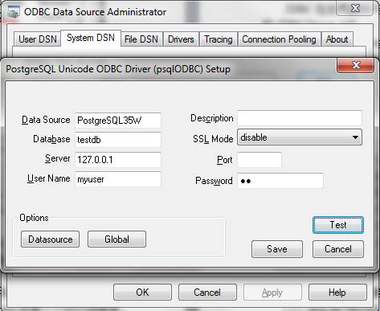
五、使用ODBC管理器配置数据源（续）
配置数据源,如右图：

